Slide 1
Lernfeld 9 -> Öffentliche Netze & Dienste (40 Std.)
Einstieg in das Lernfeld
Definition / Eigenschaft ÖN
Grundprinzip analoger Telefonie
ISDN (noch immer Bestandteil KMK :-( )
xDSL-Familie
Vectoring
Voice-over-IP
DECT-Standard
Modulation / QAM
WAN & Digitale Hierarchie im Netz
BK-DOCSIS-Netz
DWDM
MLPS-Netz
Broadcastnetze
Richtfunk
Übertragung im Glasfasernetz
Übertragungsverfahren STM/PTM/ATM
Mobilfunknetze
WIMAX
Sat-Kom. (Add on)
WLAN (Add on)

Slide 2
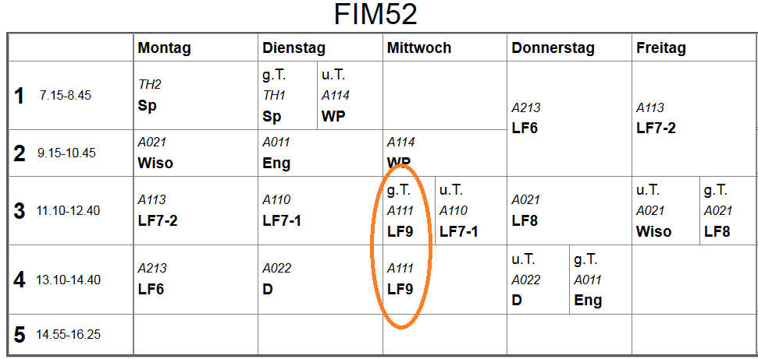
Lernfeld 9 -> Öffentliche Netze & Dienste (40 Std.)

Slide 3
Lernfeld 9 -> Öffentliche Netze & Dienste
Andere Länder, anderes Netz…

Slide 4
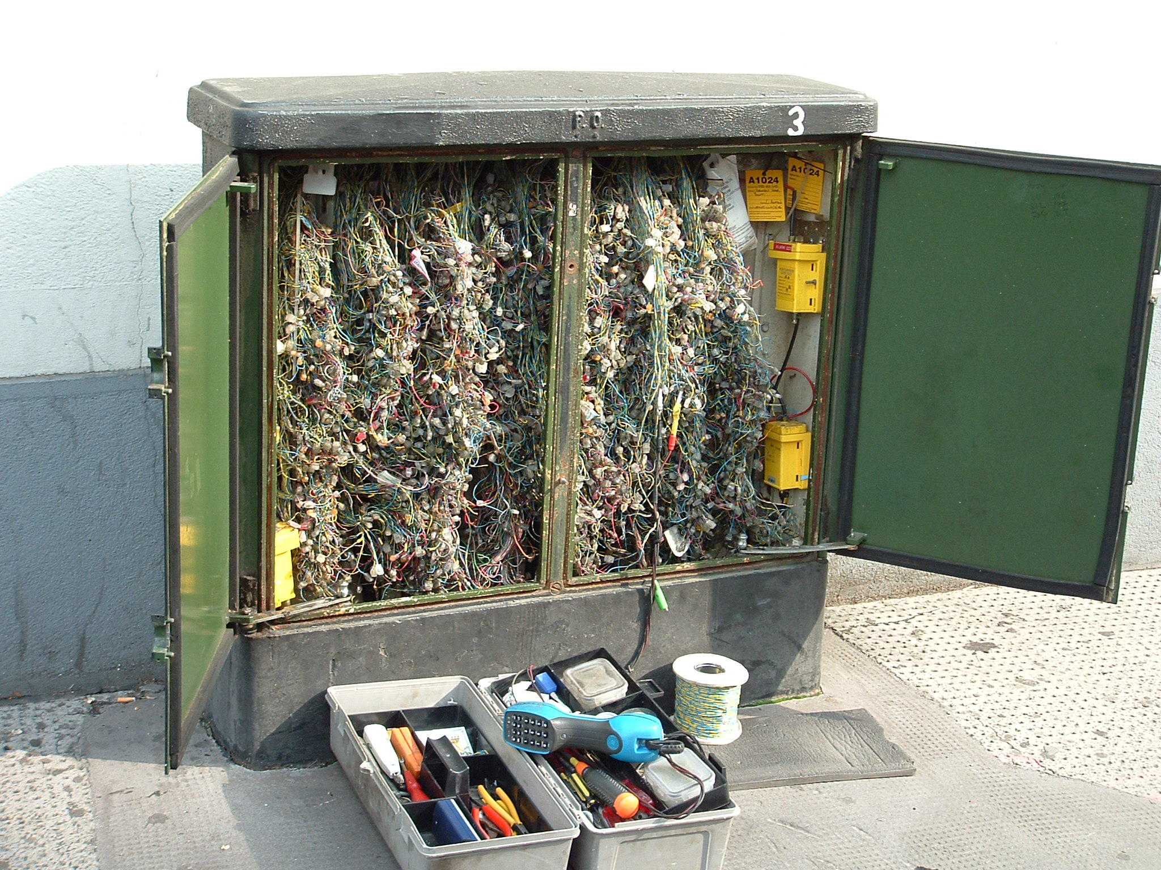

Slide 5


